Slide 1
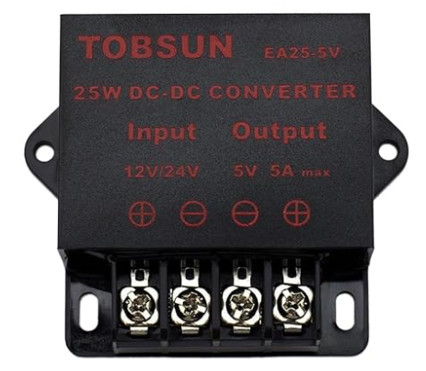
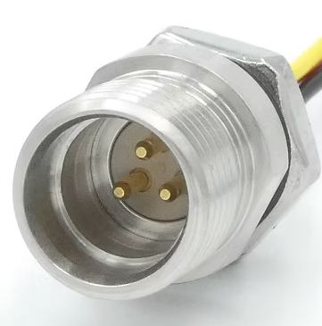
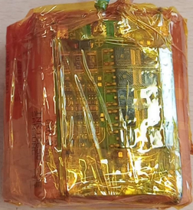

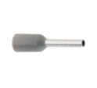
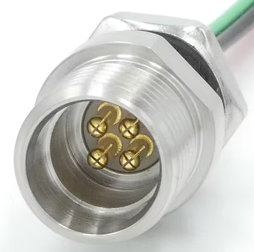
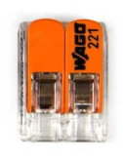
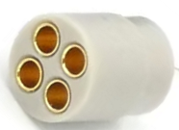
5V
Masse
12V
Batterie
5V
Masse
12V
Masse
12V
5V
5V
12V
12V
Wago ou domino
Shunt de fonctionnement
Soudure
Soudure
Soudure
Shunt de charge

Slide 2
5V
Masse
Nappe vidéo
Batterie
5V
Masse
12V
Masse
12V
5V
5V
12V
12V
Shunt de fonctionnement
Soudure
Wago ou domino
Soudure
Soudure
Shunt de charge

